Slide 1
تقرير مادة الرياضيات

Slide 2
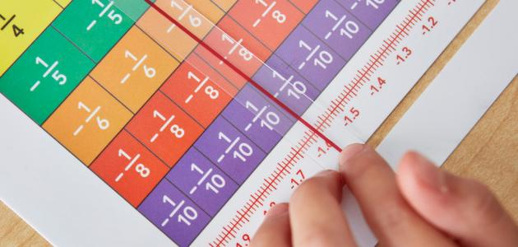
الوحدة الثانية (صناعات و معادن)
تتميز هذه الوحدة بكونها وحدة (الاعداد النسبية)
والاعداد النسبية هي الاعداد التي تكتب بصورة أ على ب

Slide 3
أمثلة على الاعداد النسبية +: تعني الزيادة _ : تعني النقص
العدد النسبي | التعبير اللفظي | الاسم
_ 5 | فقدت 5 كيلو جرامات | ليالي
+1 | زادت كليو غراما | حنان
+3 | زادت 3 كيلوجرامات | جمانة
_2 | فقدت 2 كيلو غرام | دلال
+4 | زادت 4 كيلو غرام | شهد
_7 | فقدت 7 كيلو غرام | ابرار
+10 | زادت 10 كيلو غرام | غلا

